Slide 1
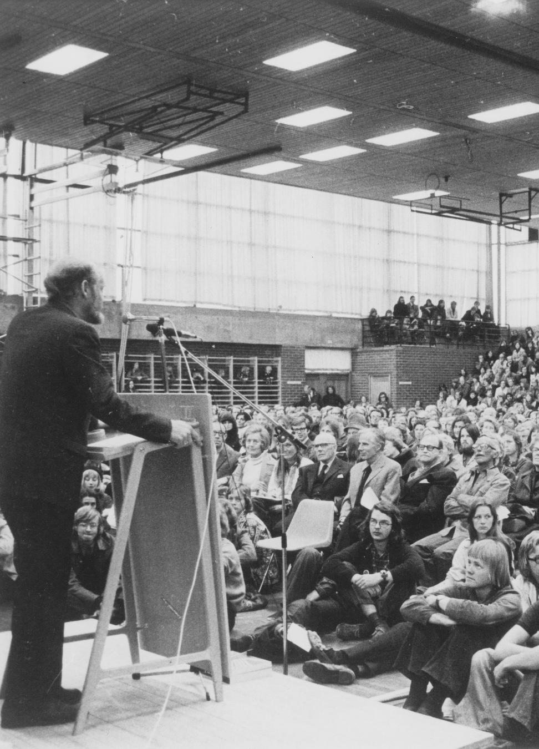

En knallbra presentasjonsmal
– et tiltak mot overforbruk av ord og kjedelige presentasjoner
av Håvard Langmoen
Foto: Navn i sort eller hvitt

Slide 2
Hva er i denne malen?
I kronologisk rekkefølge etter hva du finner her.
1
Hvordan du bruker malen
2
Eksempler på layoutene i bruk
Noen kjappe tips.
Sånn at du kan se på det og gjøre noe liknende. Eller noe helt annet.
3
Dårlige vitser
4
… og masse inspirasjon
Vær så god.
til din neste presentasjon.

Slide 3
Hvordan bruke malen?

Slide 4
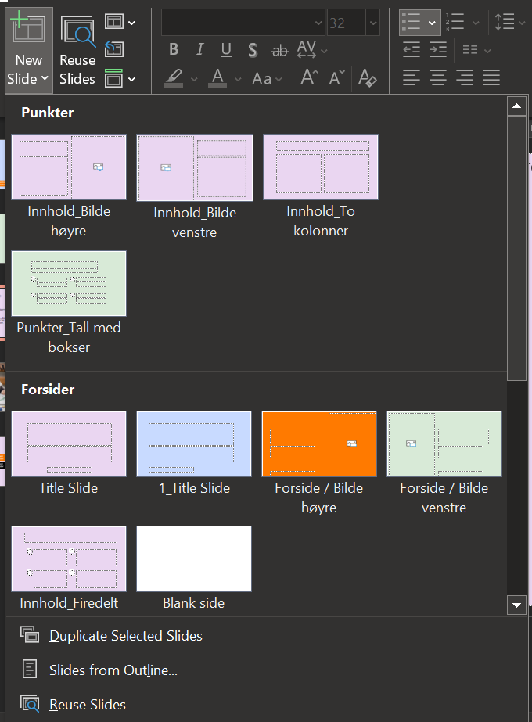
2,5 måter å bruke malen:
Du kan …
endre på slidene som ligger her så det passer til din presentasjon.
slette alle slidene her, trykke på pila ved «nytt lysbilde» og velge den malen som passer.
  Vist på bildet ved siden av.
eller noe midt imellom.

Slide 5
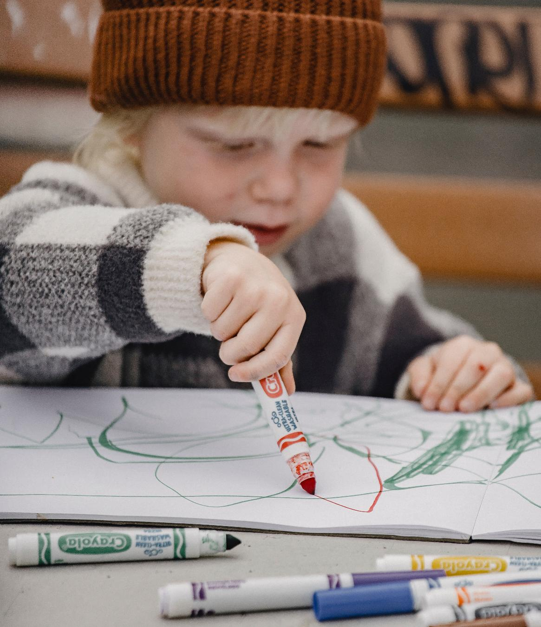

Hvordan endre farger?
Farger er fint!
Fargene våre er lagt til i malen.
  Høyreklikk på sliden, velg «formater bakgrunn» og klikk på malingsspannet der det står «Farge». Den øverste raden der viser fargene våre.
Bruk primært de øverste.
Bruk de smakfullt. Det blir fort for mye.
Fargene våre
Foto: Navn i sort eller hvitt

Slide 6
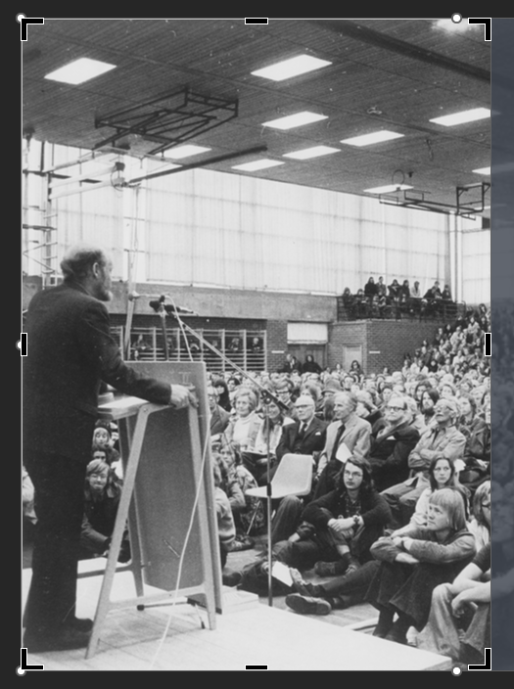
Hvordan endre på bilder i malen?
Bytte et bilde
  Høyreklikk på bildet, velg «Endre bilde» og «Denne enheten», så kan du finne frem til bildet du vil bruke.
Sette inn bilde der det er en placeholder
  Dra bildet på, eller klikk på ikonet i midten for å kunne finne frem til et bilde.
Endre på utsnittet
  Klikk på bildet, velg «bildeformat» helt øverst og deretter «beskjær». Da kan du dra og justere bildet, så det passer inn der du ønsker det.

Slide 7


Logoer
Logoer er bare lagt til på forsidene og de er ikke låst til malen.
Dette er for å gjøre det mer fleksibelt med logobruk og fordi logoen strengt tatt ikke er nødvendig på alle slides.
Kopier logoer herfra om du trenger dem til presentasjonen.

Slide 8
Eksempler på malen i bruk.

Slide 9
1. Forsider

Slide 10

Forside uten bilde
Midtstilt og pent
av Håvard Langmoen | 23. september 2025

Slide 11

Forside uten bilde
Denne gangen venstrestilt. Enkelt og pent.
av Håvard Langmoen | 32. september 2023

Slide 12
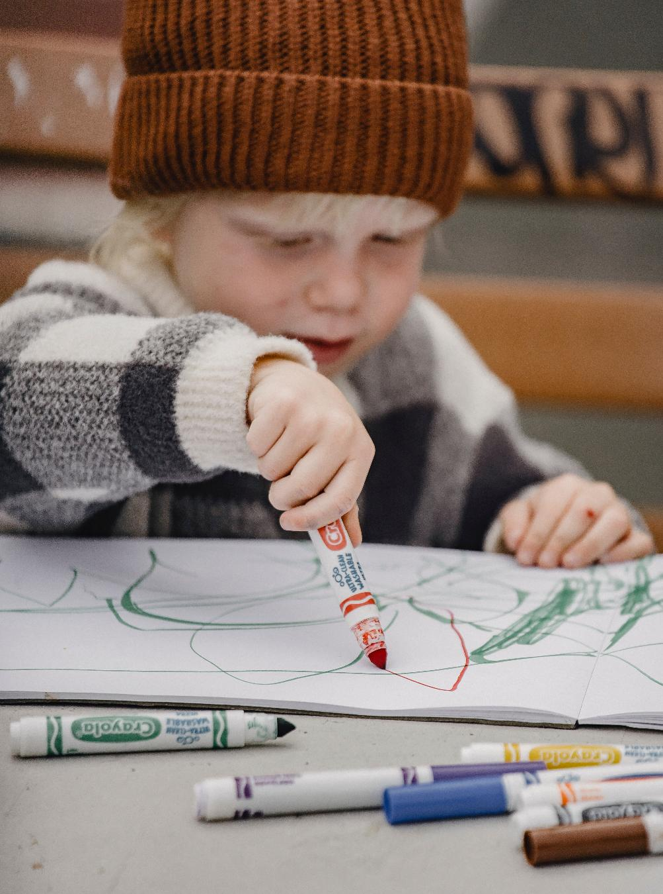

Bildet er din høyre hånd
– eller i hvert fall på din høyre side
av Håvard Langmoen | 32. september 2023
Foto: Navn i sort eller hvitt

Slide 13
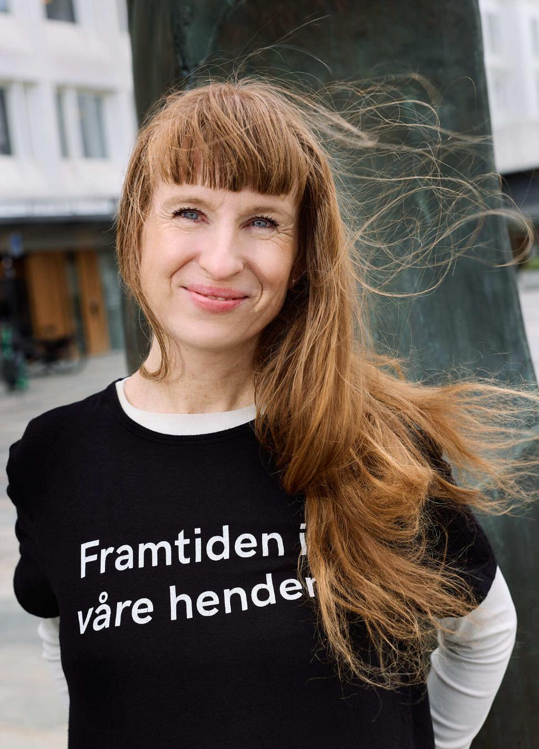

Forside med bilde på hjertesiden
– Husk å bare velge én forside. Du trenger ikke 4.
Foto: David Torch/Juvodden agenter
av Håvard Langmoen | 23. september 2025

Slide 14
2. Krydder (litt spenstigere slides)
Notes:
Bruk disse slidene for å gjøre presentasjonen litt mer spennende. Å bare ha med punkter hele veien er oppskriften på en kjedelig presentasjon.

Slide 15
99 %
av befolkningen liker et fremhevet tall.

Slide 16
Ett ord
kan også skrives for oppmerksomhet.

Slide 17
1814
Eidsvoll
112
ble grunnloven skrevet.
var stedet.
Eidsvollmenn skrev den.

Slide 18
En enkel setning kan bryte opp litt.

Slide 19
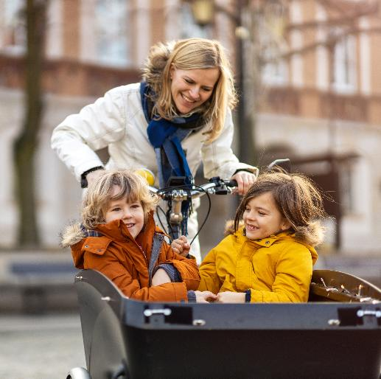
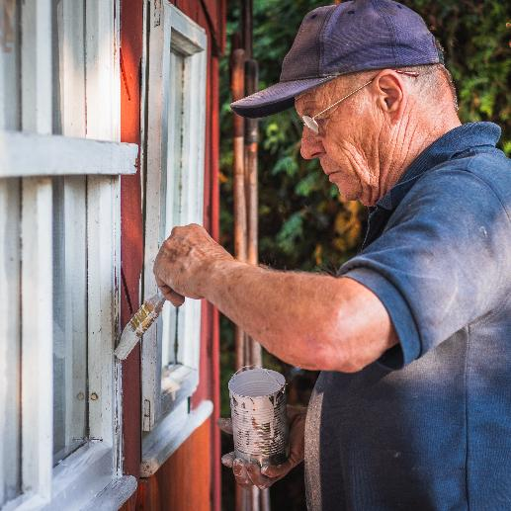
To bilder ved siden av hverandre
Bilder er fint å bruke.
Men det er viktig å ha rettigheter til dem og kreditere fotograf eller annen kilde.
Notes:
Finn illustrasjonsbilder på pexels.com unsplash.com eller andre gratis-sider. Eller spør kommunikasjon.

Slide 20
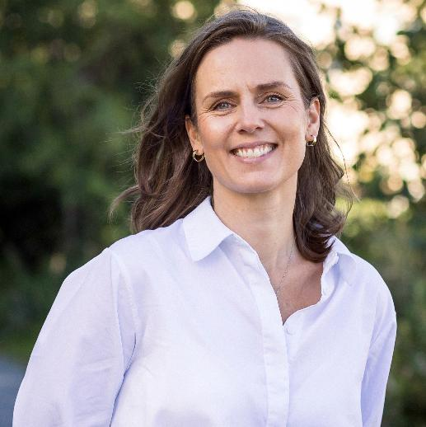
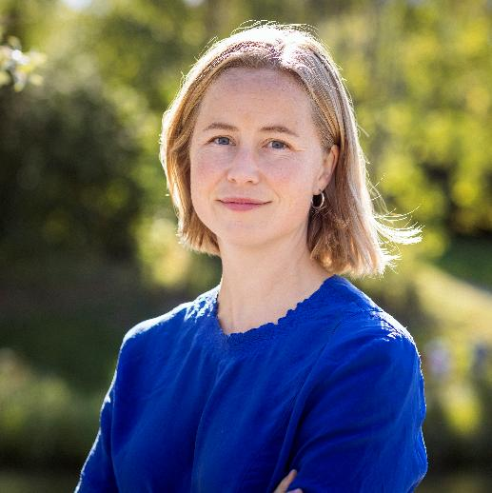
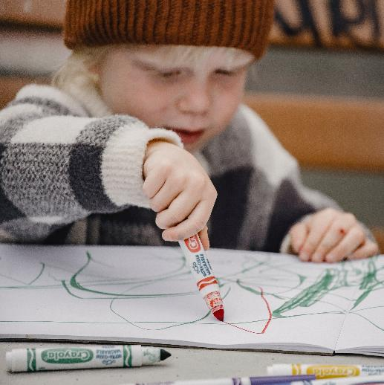
Tre bilder for å presentere … prosjektgruppe?
Anne Kari
Prosjekteier
Anja
Prosjektleder
Random Kid
Prosjektmedarbeider

Slide 21
En vertikal tidslinje
Du velger hva som står i de grå boksene.
Om du ikke skriver noe, forsvinner spørsmålstegnene i presentasjonsmodus og man ser bare en boks.
Skriv noe der hvis du ønsker det, eller behold dem grå.
Skriv et mellomrom om du syns spørsmålstegnene er veldig irriterende.
Eller en bokstav
C
Slett bokser og tekst om du trenger færre. Kopier om du trenger flere.
Til og med emojis går an.
💡
Bruk hurtigtast Window + . for å velge deg en emoji.

Slide 22
En horisontal tidslinje
19.o1
Fødsel
06.10 Statsbudsjettet legges frem
Ask & Trym blir født. Isak også.
Her er det gjennomslag for alt vi står for!
1
2
3
4
02.10 Pappaperm
24.12
Julaften
Håvard & Johan går i pappaperm
En hyggelig dag, tross litt preg av overforbruk og høyt kjøttkonsum.
Notes:
OBS: I tidslinjen må du skrive inn tall (eller noe annet) i boksen for at noe skal vises. Hvis ikke vil bare en tom boks vises. Spørsmålstegnene vises ikke (med mindre du skriver dem inn)

Slide 23
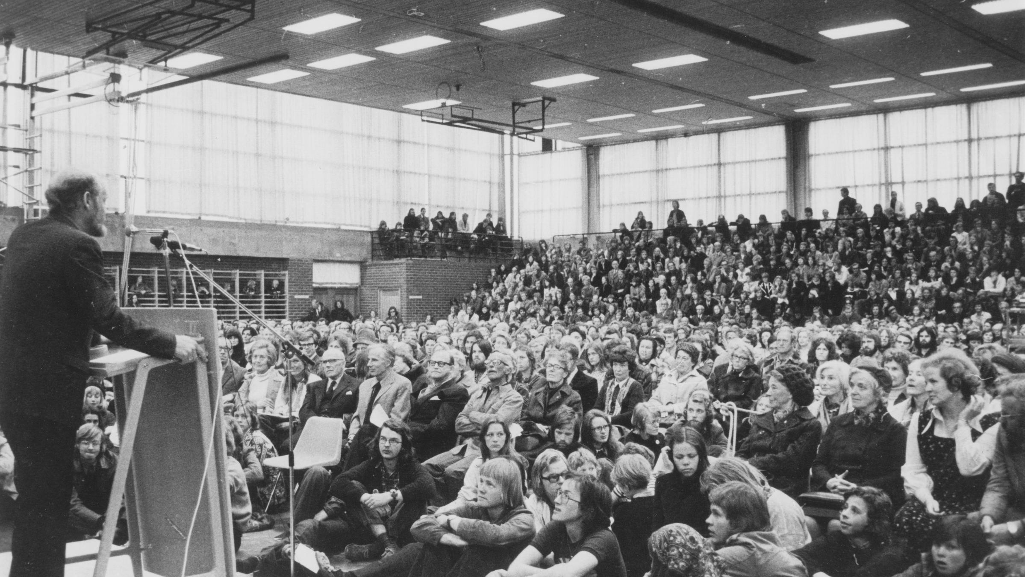
Foto: Navn i sort eller hvitt
Notes:
Fullskjermsbilde. Man trenger ikke alltid ha tekst på skjermen. Å snakke rundt et bilde funker godt.

Slide 24
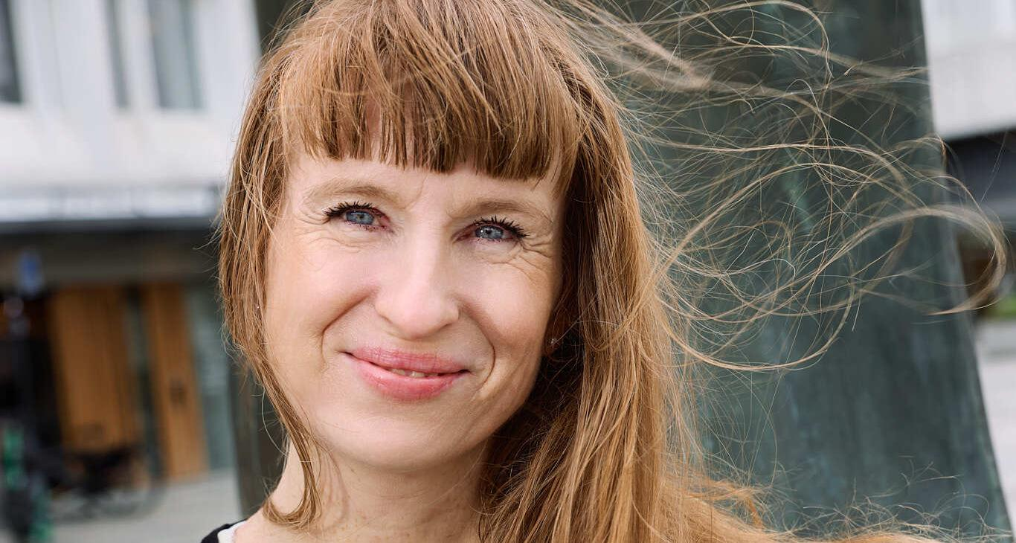
Foto: David Torch/Juvodden agenter
Notes:
Stort bilde med avrundede kanter. Da kan man ha litt bakgrunnsfarge også.

Slide 25
3. Punkt-slides

Slide 26
Kule punkter
Dette er ikke en særskrivingsfeil. Disse punktene er ikke kulepunkter, men de er like fullt kule.
1
Jeg vet dere elsker punkter
2
Derfor: Litt nye punkter
Kanskje litt for mye.
Så dere kan variere litt.
3
Skriv med eller uten beskrivelse under
B
Punkt B??
Bare for å vise at du kan skrive noe annet enn tall i boksen ved siden av.

Slide 27
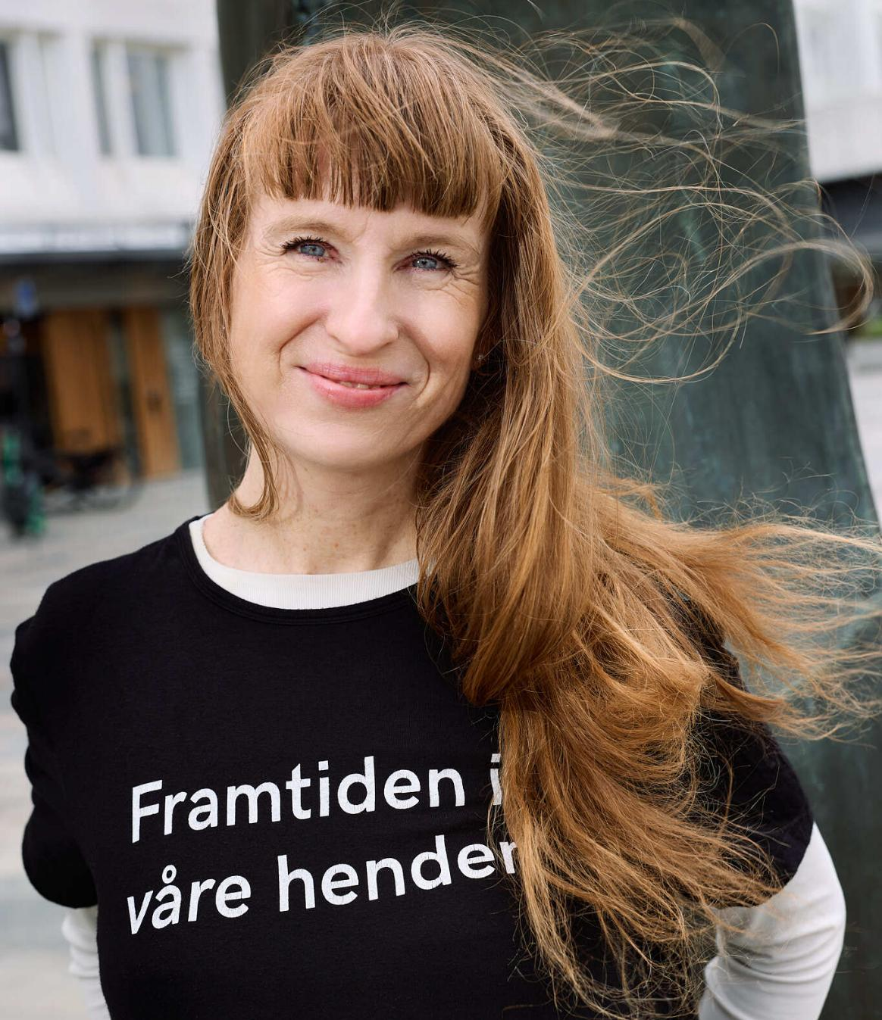
Enda mer punkter!
Noen flotte punkter.
  Med bilde på høyre side.
    Du kan ha 3 innrykk, men ikke overdriv det. Lag heller flere slides enn altfor mye punkter.
Korte punkter fenger.
  For mye tekst dreper.
Vær punktlig.
Foto: David Torch/Juvodden agenter

Slide 28
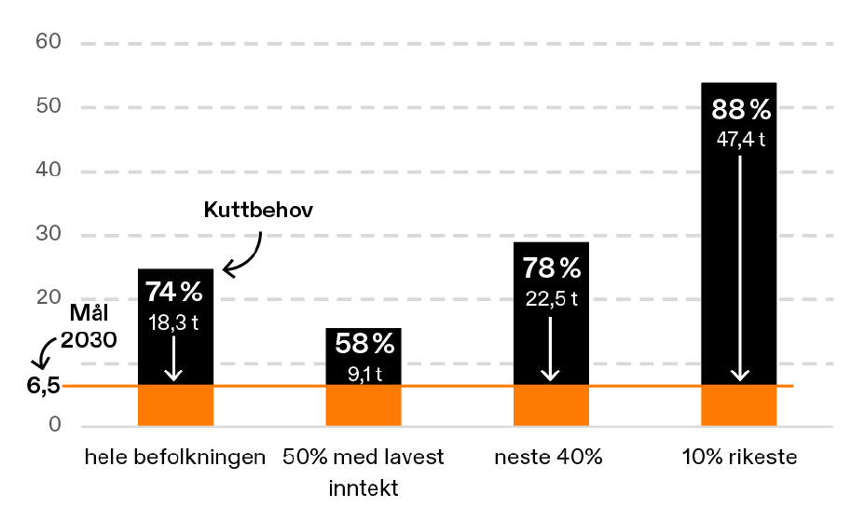
Tilpass layouten
Alle layoutene kan justeres på.
Hvorvidt det blir pent avhenger av din estetiske sans og ditt talent i PowerPoint.
Jeg har troa på deg.
Bare hold det enkelt.
  «Jeg skal bare gjøre det litt mer spennende» er roten til alle kaotiske PowerPointer.

Slide 29
Punkter og bilde bare speilvendt.
Noen flotte punkter.
  Med bilde på venstre side.
Korte punkter fenger.
  For mye tekst dreper valper.
Vær punktlig.
Foto: Navn i sort eller hvitt

Slide 30
Kolonnekjøring
Noen ganger blir fristelsen for stor
Punktene er så lette å bruke
Da kan det være greit å ha to kolonner til disposisjon.
Se på det!
Punkter i denne kolonnen også.
Bare å (kolonne)kjøre på da!

Slide 31
Stem med føttene
«Jeg er en liten undulat som får så dårlig med mat»

